Slide 1
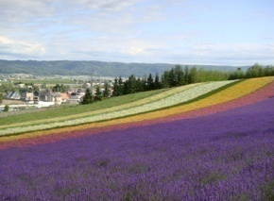
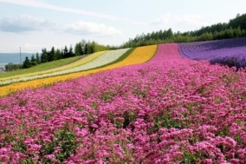
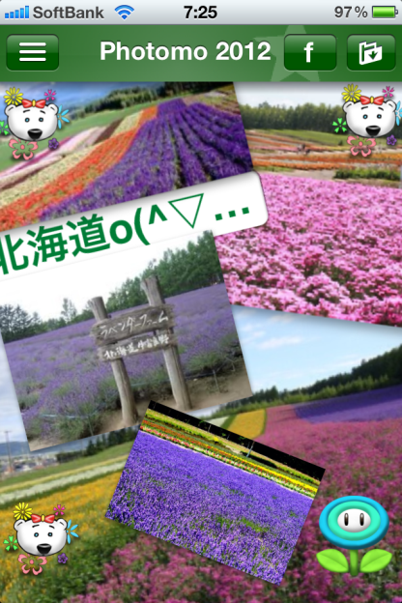
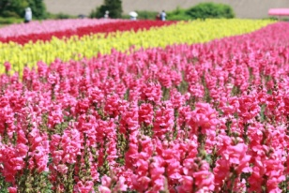
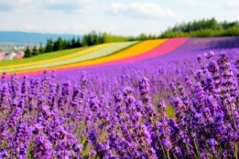
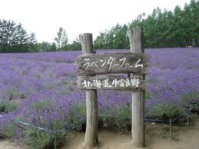

フォトーモ
★アプリ名
フォトーモ
フォトよりトモダチと楽しい （^.^ ）
写真を遍集、合成アプリ
CyberAgent, Inc

Slide 2
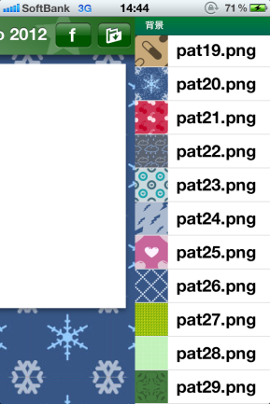
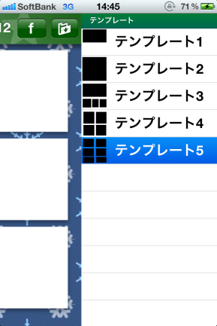
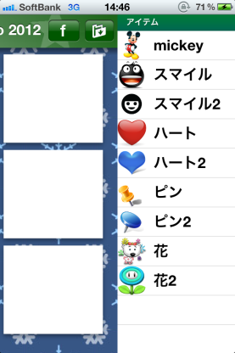
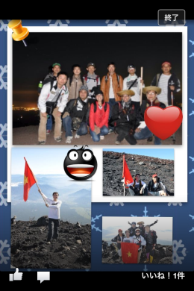
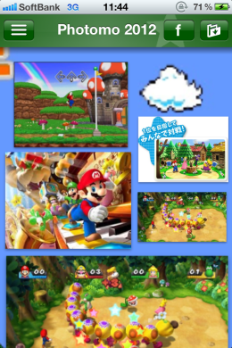
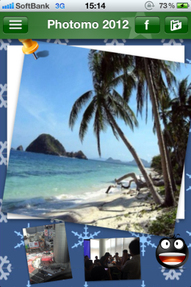
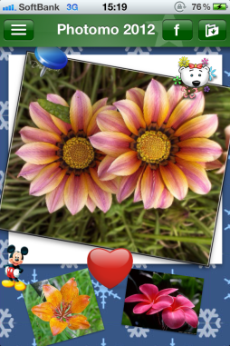
ç
流行る、はまる要素
流行る要素
SNSと連携
色々な目的に応じて、色々な
ポスカードを作れる
使う場が多い
面白い写真より、流行りやすい
はまる要素
いつでも、どこでも画像を遍集が出来る
画像、パーツが多いので、画像を合成しやるい
操作しやすい、操作回数が少ない、
イベント
ゲーム
旅行
花
CyberAgent, Inc

Slide 3
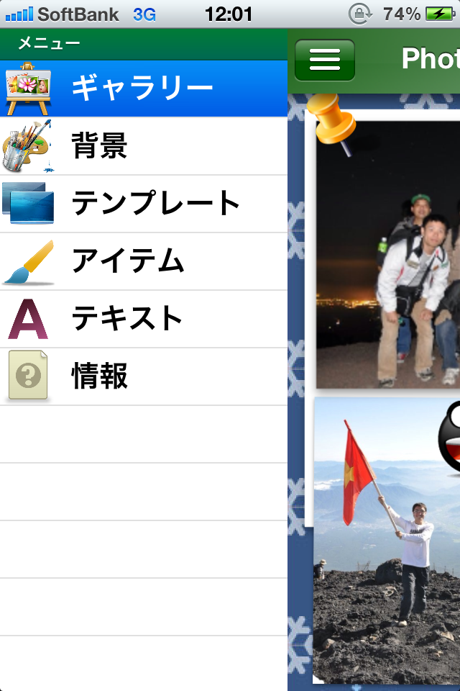
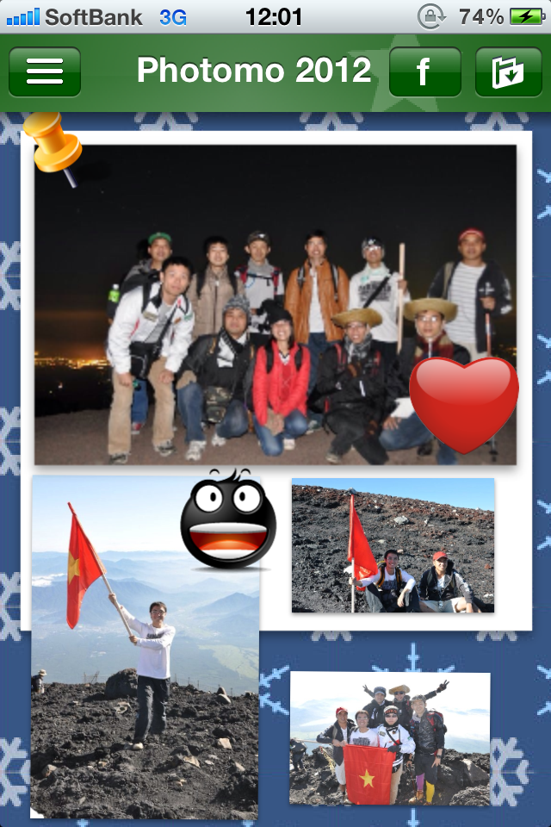
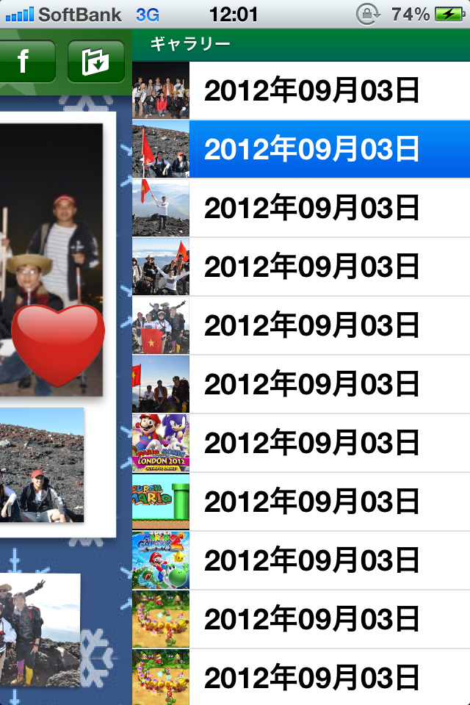
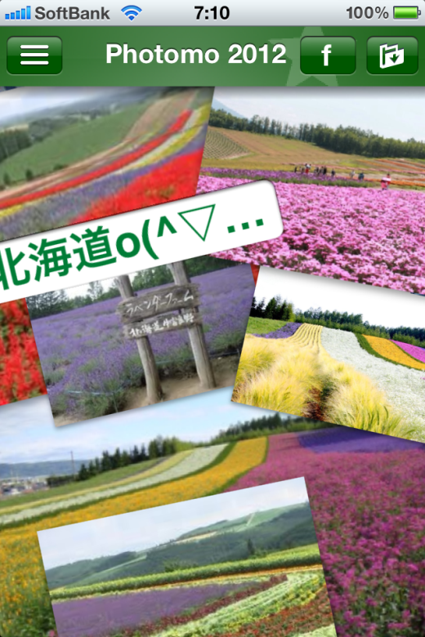
ç
使う例
左メニュー
メイン画面
右メニュー
CyberAgent, Inc

Slide 4
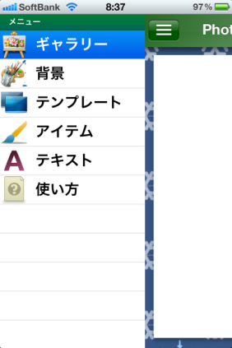

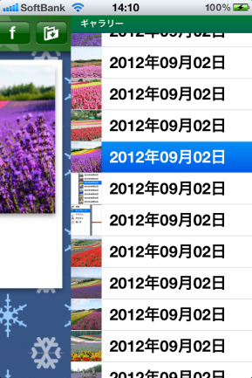
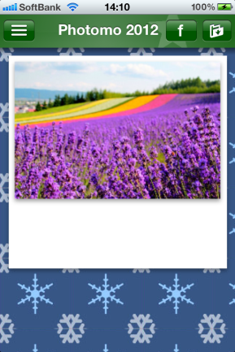

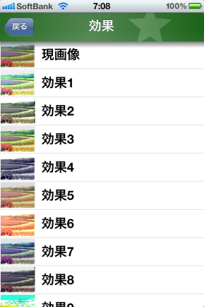
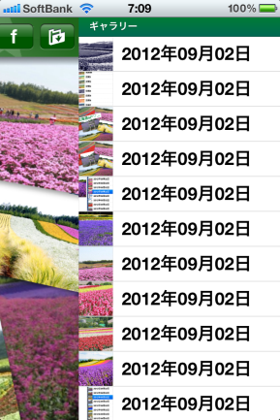
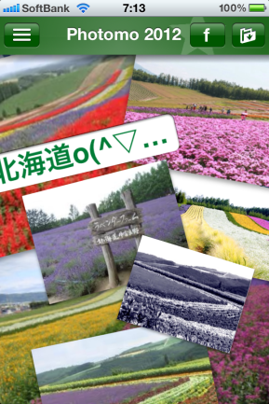
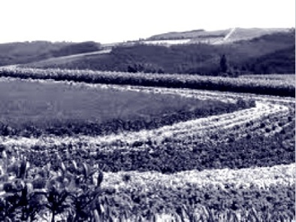
ç
使い方
メニュー
初期画面
ギャラリー
ギャラリー
合成結果
画像を２回タップ
色んな効果
ギャラリーに
保存された
エフェクト
合成結果
CyberAgent, Inc

